Slide 1
Fabrication_261004(일 오후 2시)
D1) Al 0.8M Furnace 150℃ 1h
D2) Al 0.8M Furnace 300℃ 1h
D3) Al 0.8M Furnace 500℃ 1h
D4) In 0.1M Furnace 150℃ 1h
D5) In 0.1M Furnace 300℃ 1h
D6) In 0.1M Furnace 500℃ 1h
1. Wafer Cleaning
아세톤- IPA –DIW
hot plate 90’C 10min
2. Surface Hydrophil
UV처리 1200s
3. Al₂O₃ Coating
용액 0.8M 사용 /soft back 120’C 2min (표시기준)
3. InOx Coating
용액 0.1M 사용 /soft back 100’C 20s (표시기준)
Al2O3 SB 2min UV패터닝 X
InOx SB 20s UV패터닝 X
4. Pre-Anneal
hot plate(실제 기준)
90’C 5min
#post-anneal[Furnace]
Al2O3
Glass

Slide 2
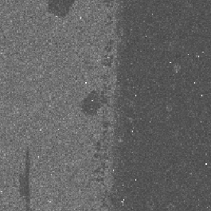
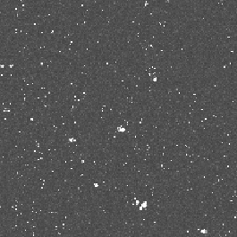
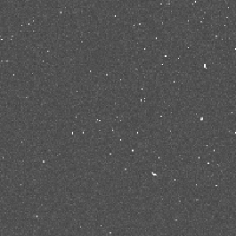




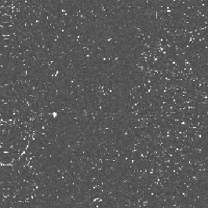




2mm by 2mm 영역임. 점 찍은 부분이 관심 영역이라고 했을 때 신호가 약하지만 D1, D4는 구분 되긴 함.
점 찍은 부분
D1
D2
D3
점 안 찍은 부분
해당 부분의
단면 이미지임
Min
Max
이미지에 있는 흰색 점들은 노이즈임.
D5에서 구분은 안 되지만 신호는 희미하게 보임.
D4
D5
D6

